Slide 1
Школьная конференция «Мы изучаем русский язык»
Паспорт слова «РУКА»
Ученица 7 класса Ондар Дарый
Научный руководитель Ооржак Г.С.

Slide 2
Содержание работы
1. Введение.
2. Паспорт слова «рука»
3. Слово «рука» в фразеологизмах, пословицах и поговорках.
4. Выводы
5. Список литературы

Slide 3
Каждое слово уникально, они имеют множество значений и оттенков. В жизни мы не задумываемся над каждым отдельно взятым словом, а воспринимаем их в речевом значении.
Актуальность данной работы заключается в том, что я буду анализировать не новое слово, а слово из ежедневного обихода. То слово, которое мы с вами даже не замечаем при произношении.

Slide 4
Цель работы: составить паспорт слова «рука»
Исходя из поставленной цели, я определила следующие задачи:
Определить происхождение слова «рука»;
Проанализировать значение данного слова;
Проверить это слово в словарях синонимов и антонимов и т.д.;
Выявить слова, родственные слову «рука»;
Проверить, как часто употребляется слово во фразеологизмах, пословицах и поговорках;

Slide 5
Каждому слову можно дать паспорт. Сделать это можно только после проведения анализа. Вы когда-нибудь заглядывали в паспорт человека? В нём очень много сведений: где и когда родился его обладатель, как его зовут, есть ли у него семья, где он проживает. Паспорт — основной документ для каждого. Паспорт имеют не только люди. Например, есть паспорта у автомобилей — в них указываются важнейшие технические характеристики автомашин. Прилагаются паспорта и к бытовым приборам, аудио­ и видеотехнике: в них рассказано, для чего оно предназначено, как им правильно пользоваться.

Slide 6
Каждому слову языка тоже можно выдать свой паспорт. Что же будет в нём написано? Во-первых, можно указать происхождение слова. Какие­-то слова живут в языке давно, они родились в нём и принадлежат ему (их называют исконными), какие­-то пришли из других языков (это — слова заимствованные). Во-вторых, слово имеет возраст. Есть слова - ­пенсионеры (устаревшие слова), а есть только недавно появившиеся на свет слова­ - малолетки (их называют неологизмами). В-третьих, у слов могут быть различные области употребления. Одни слова знают все, они всем понятны (их называют общеупотребительными словами). Другие известны только жителям какой­-либо территории (диалектизмы) или людям одной определённой профессии (термины и профессионализмы).

Slide 7
Какие-­то слова встречаются только в разговорной речи (они так и называются разговорные слова), какие-то услышать можно редко, поскольку употребляются они в основном в книгах (книжные слова). Если суммировать всю информацию про слово, то мы и получим его паспорт. Однако чтобы правильно указать тот или иной признак слова, нужно провести большую предварительную работу.

Slide 8
Слова-пенсионеры - устаревшие
исконные
диалектизмы
заимствованные
Новые слова - неологизмы
Слова - профессионалы
Книжные
разговорные

Slide 9
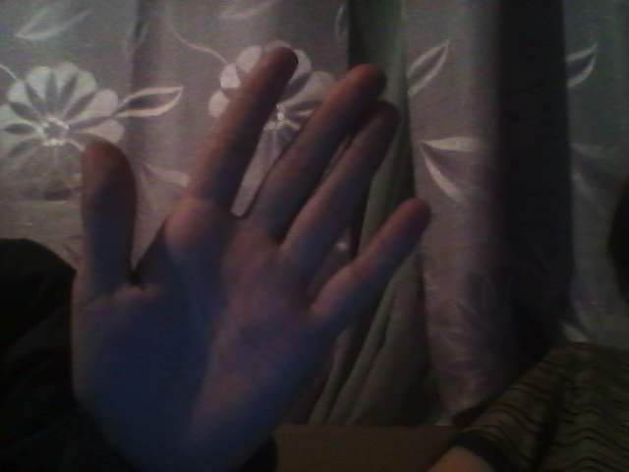
Паспорт слова «Рука»

Slide 10
РУКА – часть тела (Толковый словарь Ожегова)
ру-ка́ Существительное, неодушевлённое, женский род, 2 слога, 4 букв, 4 звука, 1-е склонение. В сочетаниях типа за́ руку, на́ руку, на́ руки, по́д руки ; ударение может падать на предлог;
Корень: -рук-; окончание: -а.

Slide 11
Синонимы слова рука.
Интернет утверждает: Частота употребления слова «рука» составляет 321338 раз на ≈ 300 млн. слов. Это очень часто. Синонимы к слову «рука» - 55 синонимов.
Вот несколько смешных из – них: клешня, лапа, кисть,

Slide 12
Родственные слова
уменьшительно-ласкательные формы: рукавичка, рукавчик, ручка, ручечка рученька, ручничок
увеличительная форма: ручища,

Slide 13
Из слова «Рука» образуются
фамилии: Безруков, Ручкин, Ручечкин…
Слова: наручники, рукавицы, рукомойник,…
Прилагательные: криворукий, рукопашный,
Глагол: Вручать, поручаться, поручить..
Наречия: близоруко, собственноручно…

Slide 14
Слово «рука» во фразеологизмах
Фразеологизмы и устойчивые сочетания: взять себя в руки - успокоиться, длинные руки, золотые руки, из первых рук, из рук вон плохо, мастер на все руки, махнуть рукой – не обращать внимания, на скорую руку, не покладая рук, носить на руках, попасть под горячую руку, по рукам - договориться, предложить руку и сердце, протянуть руку помощи, сидеть сложа руки – сидит без дела (лентяй).

Slide 15
Пословицы и поговорки
Глаза боятся, а руки делают
глаза завидущие, руки загребущие
лучше синица в руках, чем журавль в небе
рука руку моет, вор вора кроет
своя рука - владыка
языком болтай, а рукам волю давай

Slide 16
Выводы
В ходе проделанной работы я сумела самостоятельно собрать информацию о слове «рука». Конечно, недостаток информации, а главное – опыта, не позволили проделать всю работу : приходилось обращаться к помощи Интернет – ресурсов. В итоге мне удалось самостоятельно составить паспорт слова. Это не вся информация о слове, но как и в любом паспорте, в этом будут чистые страницы, которые я со временем смогу заполнить.

Slide 17
Спасибо за внимание!

